Slide 1


Моделирование современного урока математики с использованием
техник визуализации
Шалковская Ольга Ивановна,
учитель математики
высшей квалификационной
категории
Государственное учреждение образования «Гимназия № 27 г. Минска»

Slide 2
В математике встречаются две тенденции: тенденция к абстракции и тенденция к наглядности, которая стремится к живому пониманию объектов и их внутренних отношений.
Д. Гильберт
Математика – наука не столько для ушей, сколько для глаз.
К. Гаусс

Slide 3
Термин «визуализация» происходит от латинского visualis – воспринимаемый зрительно, наглядный.
Визуализация - это процесс представления данных в виде изображения с целью максимального удобства их понимания.

Slide 4
Техники визуализации
Интеллект-карта
графический способ представить идеи, концепции, информацию в виде карты, состоящей из ключевых и вторичных тем
способ визуализации информации при помощи графических символов, просто и понятно отображающих ее содержание и внутренние связи
Скрайбинг
Инфографика
графический способ подачи информации, данных и знаний

Slide 5
Определение
Определяемое
Неопределяемое
Точка
Прямая
Плоскость
Отрезок
Луч
Угол
….

Slide 6
Теорема
Признак
Свойство
Чем владеет?
При каких условиях?

Slide 7
Структура теоремы
Условие
Заключение
Если
то
Дано
Доказать

Slide 8
8 класс Четырехугольники
кластер
Notes:
Этот шаблон можно использовать как начальный файл для представления учебных материалов группе слушателей.
Разделы
Для добавления разделов щелкните слайд правой кнопкой мыши. Разделы позволяют упорядочить слайды и организовать совместную работу нескольких авторов.
Заметки
Используйте раздел заметок для размещения заметок докладчика или дополнительных сведений для аудитории. Во время воспроизведения презентации эти заметки отображаются в представлении презентации.
Обращайте внимание на размер шрифта (важно обеспечить различимость при ослабленном зрении, видеосъемке и чтении с экрана)
Сочетаемые цвета
Обратите особое внимание на графики, диаграммы и надписи.
Учтите, что печать будет выполняться в черно-белом режиме или в оттенках серого. Выполните пробную печать, чтобы убедиться в сохранении разницы между цветами при печати в черно-белом режиме или в оттенках серого.
Диаграммы, таблицы и графики
Не усложняйте восприятие: по возможности используйте согласованные, простые стили и цвета.
Снабдите все диаграммы и таблицы подписями.

Slide 9
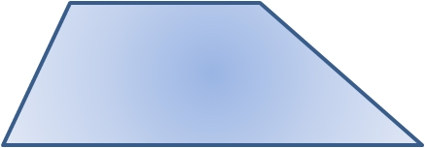

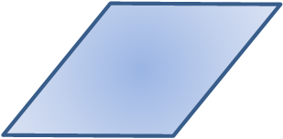
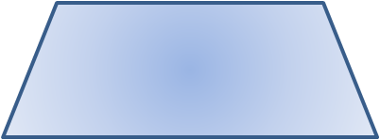

Определение - признак
Четырехугольник
Параллелограмм
Трапеция
Прямоугольник
Ромб
Равнобедренная
Прямоугольная
Квадрат

Slide 10
Свойства четырехугольников
Противоположные стороны равны

Slide 11
Свойства четырехугольников
Диагонали взаимно перпендикулярны

Slide 12
Свойства четырехугольников
Диагонали равны

Slide 13
Свойства четырехугольников
Диагонали равны
и взаимно перпендикулярны

Slide 14
Свойства четырехугольников
Диагонали являются биссектрисами углов

Slide 15
Вписанная и описанная окружности
вписана
описана
СЕРЕДИННЫХ ПЕРПЕНДИКУЛЯРОВ
БИССЕКТРИС

Slide 16
четырехугольник
ВПИСАНА
ОПИСАНА
УГЛОВ
СТОРОН

Slide 17
пирамида
ГРАНИ
РЕБРА
УГЛОВ
СТОРОН
ВПИСАНА
ОПИСАНА

Slide 18
Геометрия 7 класс Признаки равенства треугольников

Slide 19
В
1
M
O
2
А
K
С

Slide 20
В
1
M
3
O
4
2
А
K
С

Slide 21
В
1
M
5
3
O
4
6
2
А
K
С

Slide 22
В
1
M
5
3
O
4
6
2
А
K
С

Slide 23
В
1
M
5
3
O
4
6
2
А
K
С

Slide 24
Геометрия 8 класс Признаки подобия треугольников

Slide 25
В параллелограмме АВСD K – середина его стороны AD, CK=18, BC=14. СК пересекает BD в точке О. Найдите длину отрезка KO.
B
С
О
A
K
D

Slide 26
Биссектриса внешнего угла при вершине А треугольника АВС пересекает прямую ВС в точке D. АВ=4, АС=10, BD=6. Найдите площадь треугольника ADC, если AH- высота треугольника АВС, равна 3 .
D
6
B
H
4
9
С
A
4
M
6

Slide 27
Геометрия 9 класс Теорема Менелая

Slide 28
B
x
M
O
3x
A
С
2y
K
3y

Slide 29
M
ЦТ- 2021
В-12
A
B
O
5x
3x
K
N

Slide 30
Геометрия 10 класс Построение сечений

Slide 31
S
Q
X
K
T
В
Z
С
А
Y
D
F

Slide 32
5 класс Задачи на нахождение дроби от числа и числа по его дроби

Slide 33
6

Slide 34
?
6

Slide 35
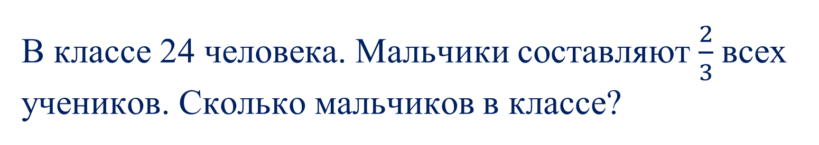
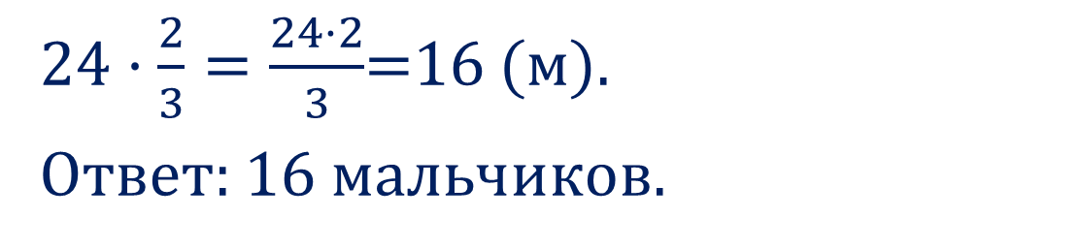
В классе 24 человека. Мальчики составляют $\frac{2}{3}$всех учеников. Сколько мальчиков в классе?
24
$24·\frac{2}{3}=\frac{24·2}{3}$=16 (м).
Ответ: 16 мальчиков.

Slide 36
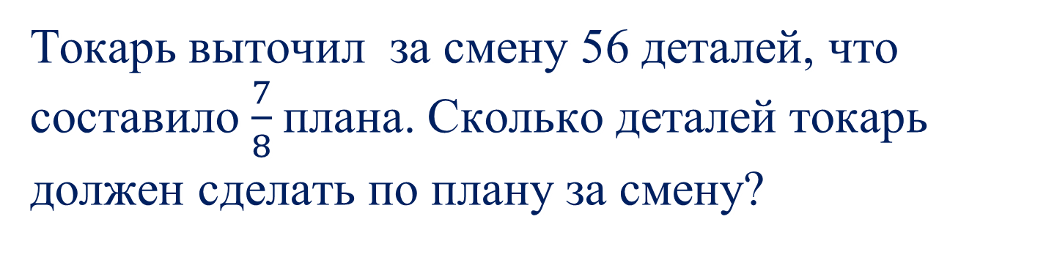
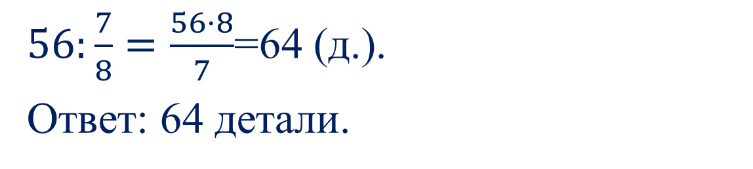
Токарь выточил за смену 56 деталей, что составило $\frac{7}{8}$плана. Сколько деталей токарь должен сделать по плану за смену?
?
56
$56:\frac{7}{8}=\frac{56·8}{7}$=64 (д.).
Ответ: 64 детали.

